Slide 1






Исполнители: Вшивкова Д.Д Соколова К.А
Группа：ИСиП 22-01
Информационный проект
«Дрессировка навыков домашних животных»

Slide 2

01
Проблема:
Сложность в обучении собак команде – «Сидеть».
02
Задача:
Project
Дать систематизированную информацию об обучении собак команде – «Сидеть»
Решение:
03
Написать ТЗ на MarkDown и создать диаграмму на основе его

Slide 3
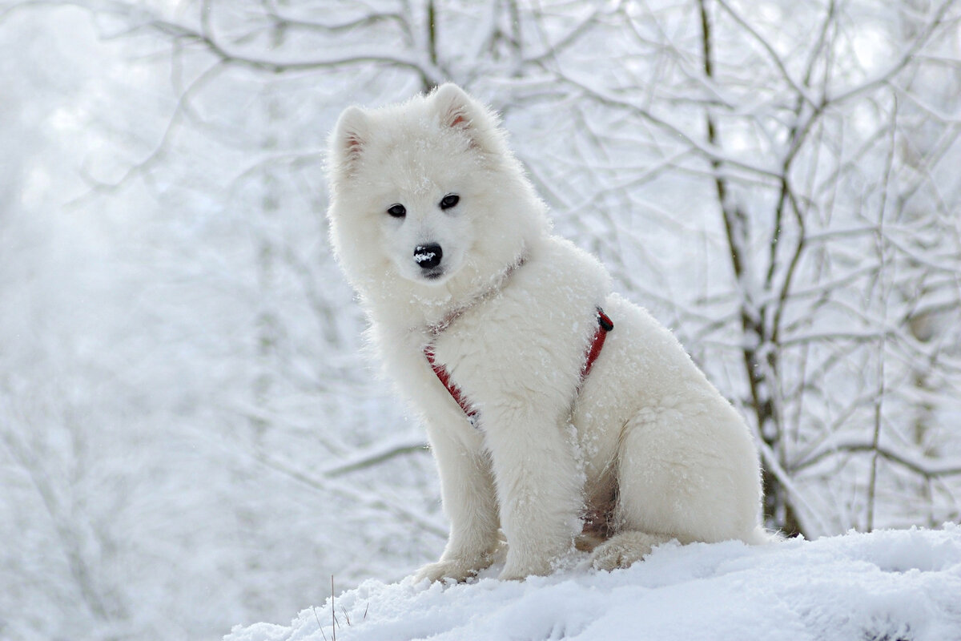
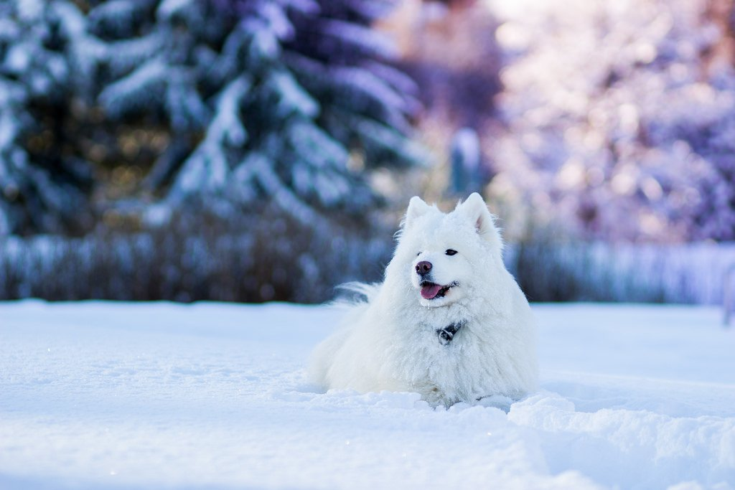

Для этой работы была выбрана собака по имени «Купер»

Slide 4
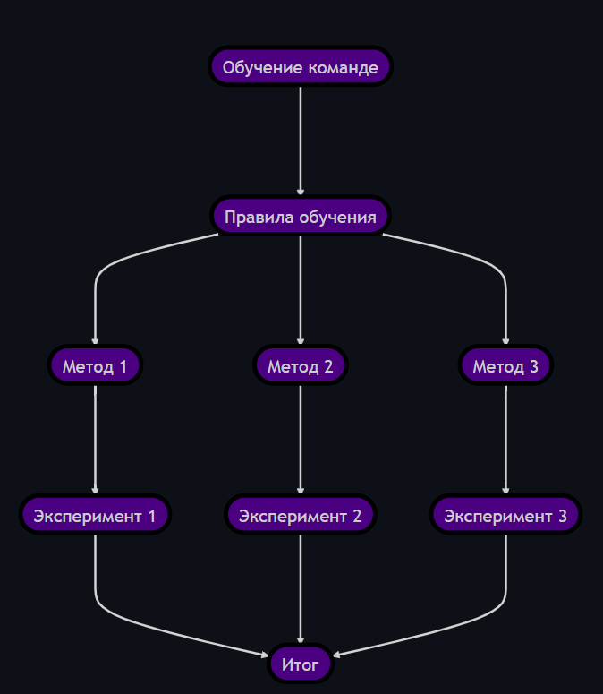
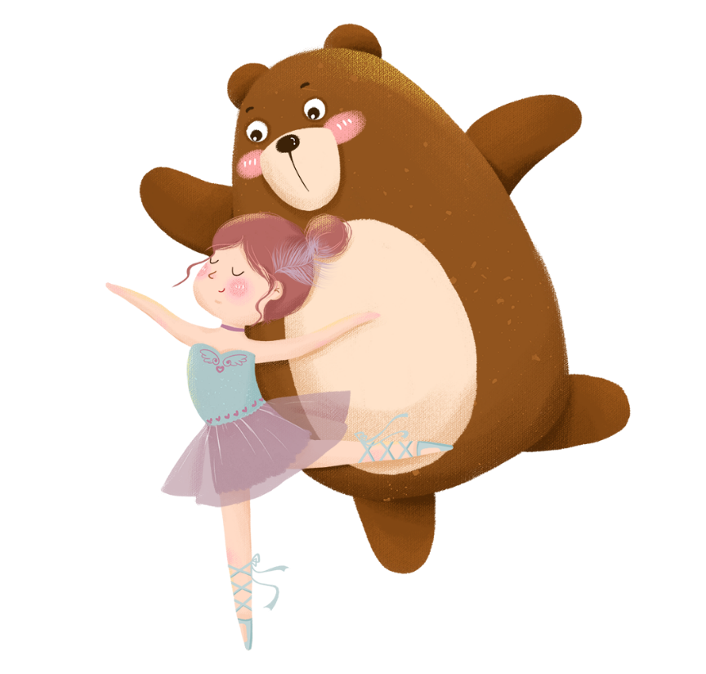
Mermaid
Схема плана работы

Slide 5

В итоге…
Мы можем сказать, что мы решили создать свой метод, используя все три метода понемногу. В начале мы приготавливали угощение, привлекая собаку и давали ей понюхать кусочек, но не позволяли ей съесть его. Потом добившись от неё внимания, мы подняли руку с угощением вверх и сказали команду "Сидеть", после чего надавливали другой рукой на крестец и собака садилась, получая угощение.
Результат:
Мы повторяли команду по несколько раз в день, не пропуская ни одного занятия. Во время занятий было замечено, что результаты были более успешными, если собака была в хорошем настроении: энергичная, весёлая. В результате проведённой работы моя собака научилась команде по первому требованию в течении недели.

Slide 6

THANK YOU!
Надеемся, вам понравилась и пригодилось данная информация

